Slide 1
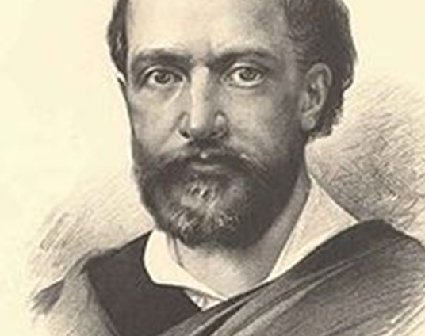
Karel Hynek Mácha
8. třída

Slide 2
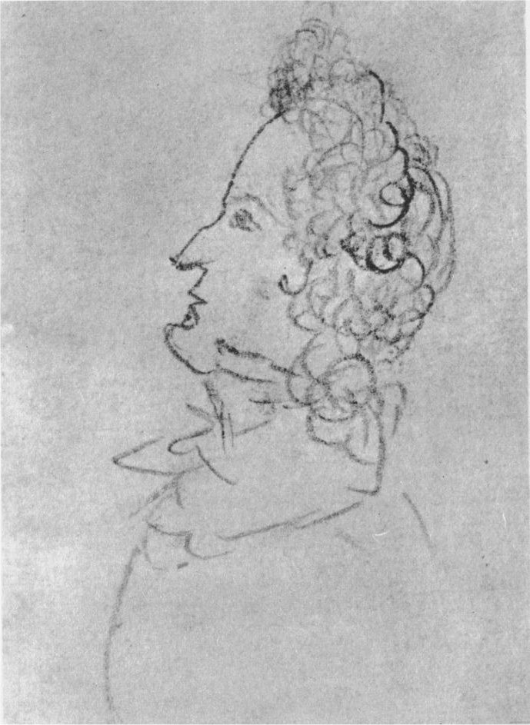
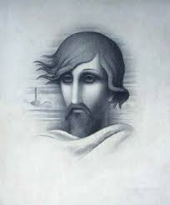
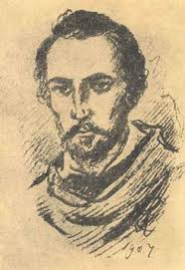
Další Máchovy portréty

Slide 3
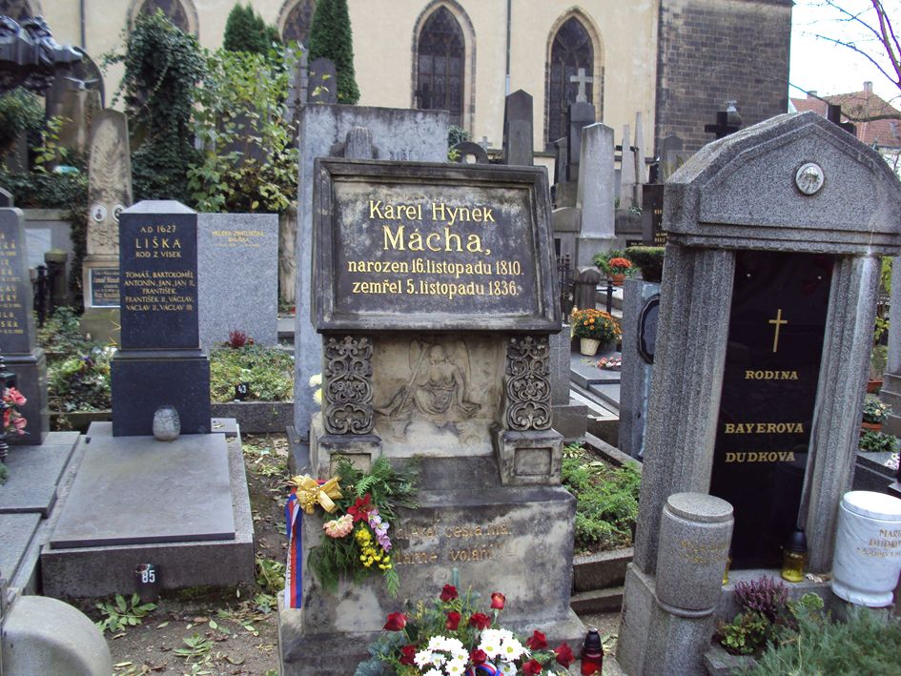
Základní data
Největší představitel českého romantismu.
Narodil se 16. 11. 1810 v Praze.
Zemřel 6. 11. 1836 v Litoměřicích

Slide 4
Život
Narodil se v Praze na Újezdě na Malé Straně, jako Ignác Mácha (Ignác si počeštil na Hynek). Otec byl mlynářský pomocník, matka pocházela z muzikantské rodiny. Syn po ní zdědil hudební vnímavost. Dva roky po Hynkovi se narodil bratr Michal (1812 – 1871).
Kvůli finanční krizi nežila rodina na Újezdě dlouho. Několikrát se stěhovala, aby se nakonec, když bylo Máchovi šestnáct let, usadila na Dobytčím trhu (dnešní Karlovo náměstí) v domě U Hrbků (proti kostelu sv. Ignáce).

Slide 5
Život - studium
Máchovy školní začátky byly spojeny s farní školou. V letech 1824 až 1830 studoval piaristické gymnázium. Od podzimu 1830 navštěvoval na pražské univerzitě filozofickou fakultu a mezi roky 1832 až 1836 studoval na téže univerzitě práva. Poté nastoupil na místo advokátního koncipienta v Litoměřicích.
Uměl výborně německy a česky, ve škole se učil latinu a později také polštinu. V letech 1831 až 1832 navštěvoval přednášky Josefa Jungmanna, jenž povzbuzoval své žáky k literární činnosti a hodnotil jejich práce; Máchovi pochválil báseň Svatý Ivan.

Slide 6
Život – vztahy
Své první verše začal psát už na gymnáziu, a to německy. Horlivě se zúčastňoval vlasteneckých spolků, kde se debatovalo o národě, politice i literatuře.
Jako ochotník hrál v Kajetánském divadle, kde poznal svou osudovou lásku Eleonoru Šomkovou.
1. října 1836 porodila Lori Máchovi syna Ludvíka (zemřel 5. 7. 1837 na psotník).
Po narození syna chystal Mácha svatbu, bohužel k té již nedošlo

Slide 7
Zajímavosti ze života
U Máchy se projevovaly dvě stránky osobnosti:
Spořádaná – studium, práce, rodina
Romantická – byla viditelnější; nápadný, rád cestuje (poutník – dlouhé pěší výlety), ochotník.
Navštěvoval rád hrady a nejvíce přilnul k Bezdězu, miloval přírodu a procházky v ní.
Byl velice žárlivý (Lori musela opustit divadlo) - velice bouřlivé žárlivé scény.
Po narození syna se rozhodl oženit, ke svatbě již nedošlo – zemřel. Pomáhal hasit požár a buď se nachladil nebo dostal infekci z používané vody.
Pohřeb se konal v den, který měl být jeho svatebním.

Slide 8
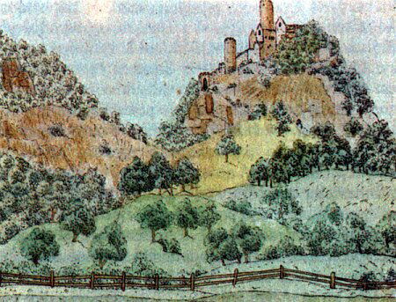
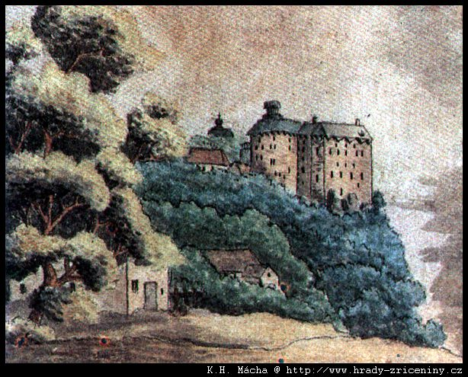
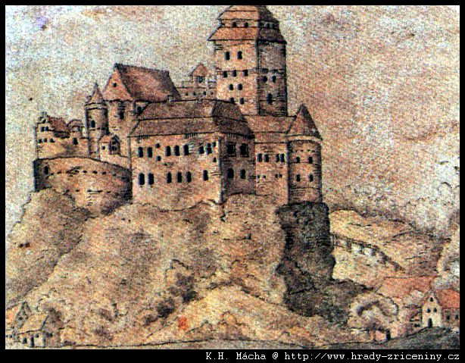
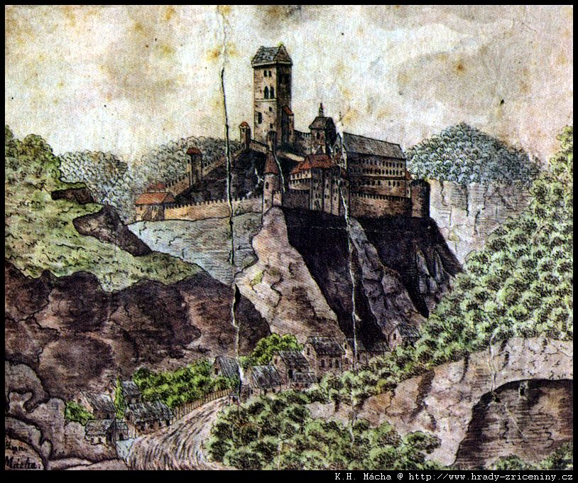

Slide 9
Dílo
MÁJ – nejznámější dílo, lyrickoepická báseň. - Stavba básně připomíná hudební skladbu (4 zpěvy a 2 intermezza), rytmus i rým. - Podstata básně je v hlubokých filozofických úvahách o vlastním nitru, nepochopení, nicotnosti, rozervanosti, o společnosti, o vině a trestu.
Obrazy ze života mého – soubor povídek: - Večer na Bezdězu – dojmy z cest, - Marinka – o nenaplněné lásce.
Křivoklad – 1. část zamýšlené historické tetralogie Kat.
Cikáni – román, nejrozsáhlejší dílo.

